Slide 1

Sistemas Operacionais
Deadlock
INTRODUÇÃO
MODELO DE DEADLOCK
CONDIÇÕES PARA DEADLOCKS
TRATAMENTO DE DEADLOCKS
Prof. Sérgio Ricardo Rota pf0112@fiap.com.br www.fiap.com.br

Slide 2
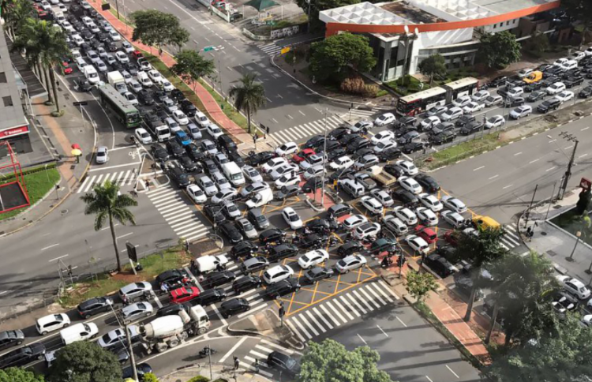
Introdução
Cruzamento das Avenidas Brigadeiro Faria Lima e Juscelino Kubitschek na manhã de 02/02/2017.
2

Slide 3
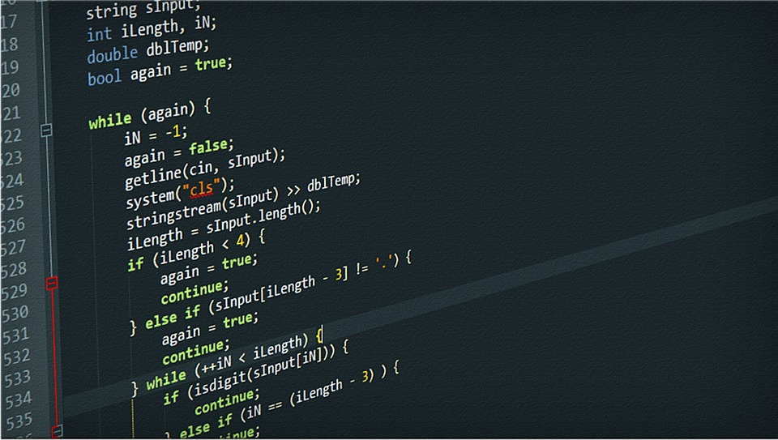

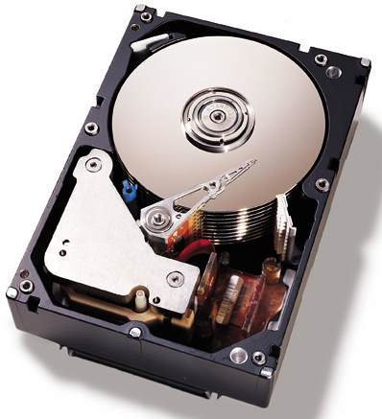
3

Slide 4
4

Slide 5
5

Slide 6
6

Slide 7
7

Slide 8
Introdução
Nesta situação, ambos os processos estão bloqueados e assim permanecerão para sempre.
Esta situação é conhecida como deadlock (travamento ou bloqueio perpétuo).
8

Slide 9
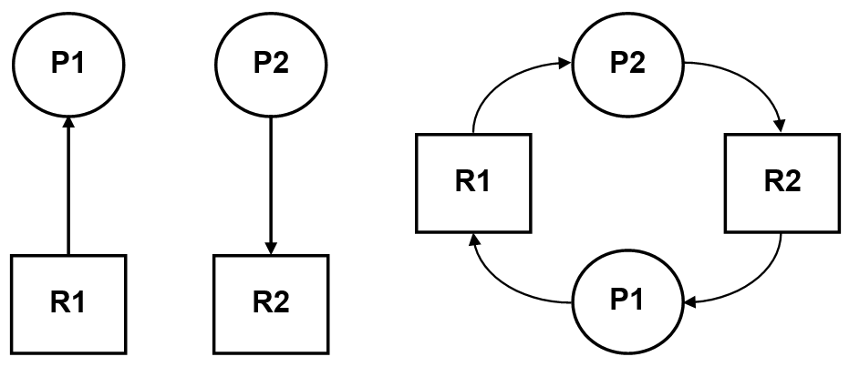
Modelo de Deadlock
9

Slide 10
Condições para Deadlocks
Condição de exclusão mútua: Cada recurso está alocado a apenas um processo ou está disponível, ou seja, os processos exigem controle exclusivo sobre os recursos que solicitam.
Condição de espera por recurso: Processos que estejam de posse de recursos obtidos anteriormente podem solicitar novos recursos.
Condição de ausência de preemptividade: Recursos já alocados para processos não podem ser tomados à força, estes recursos precisam ser explicitamente liberados pelo processo que detém sua posse.
Condição de espera circular: Deve existir uma cadeia circular de dois ou mais processos, cada um dos quais esperando por um recurso que está com o próximo processo desta cadeia.
10

Slide 11
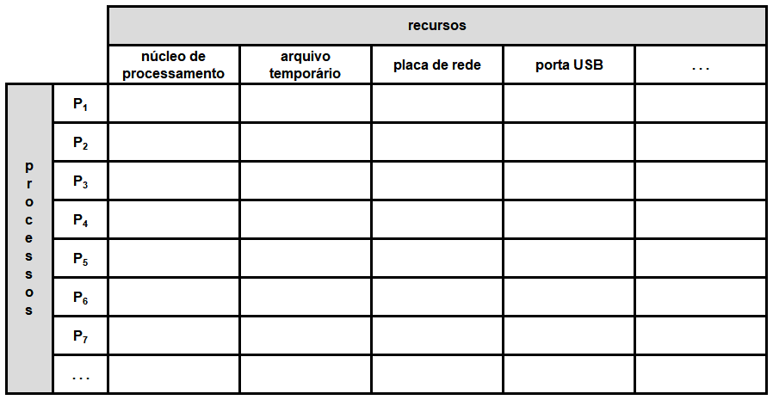
Tratamento de Deadlocks
número de análises = p × r
r = recursos não-preemptíveis
11

